Slide 1
Tecnologías Usadas
Durante mi estancia en opplus

Slide 2

Introducción a la empresa
Opplus es una empresa con una estrategia de negocios end2end especializados en servicios financieros y administrativos. Actuamos de back office operativo, nos ocupamos de realizar el asesoramiento y consultoría de servicios, dando soporte a la tramitación de las operaciones a lo largo de todo el proceso.

Slide 3
Tareas realizadas
Semana del 14-18(Marzo): Tutoriales y manuales para el aprendizaje de las funcionalidades de java 8.
Semana del 21-25(Marzo): Manuales y tutoriales de java 11 para aprender nuevos eventos.
Semana del 28-1(Marzo-A): Definición de relaciones de Base de datos de servicios y tipos.
Semana del 4-8(Abril): Configuración de equipo cedido por la empresa(grupo opplus).
Semana del 18-22(Abril): Creación de ventana en el front end para la gestión de las categorías, subcategorías y los productos.
Semana del 2-6(Mayo): Creación de la view de servicios relacionados.
Semana del 9-13(Mayo): Creación de filtros para related service.
Semana del 16-20(Mayo): Uso de jira para gestión de proyectos(uso de metodologías ágiles)
Semana del 23-27(Mayo): Creación de clases y métodos para tiempos en el backend.

Slide 4
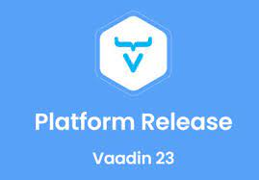
Vaadin 23 para el backend
Usamos este framework de java para desarrollar de una manera más rápida y sencilla el backend del proyecto.

Slide 5

Despliegue en Docker
Tanto el frontend como el backend lo desplegamos en contenedores Docker lo que nos sirve para virtualizar el proyecto.

Slide 6
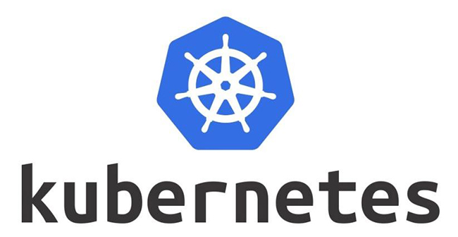
Orquestados por KUBERTENES
Estos últimos contenedores están orquestados por KUBERTENES que es una plataforma basada en OpenShift 3.

Slide 7

Gestión con Jira
Para realizar la gestión del proyecto usamos Jira, un software online para organizar las tareas.

Slide 8
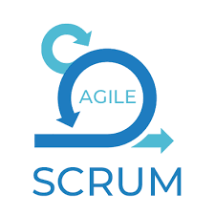
Metodologías Ágiles
Usamos una metodología ÁGIL tal como SCRUM para desarrollar el proyecto.

Slide 9

NEXUS para almacenar
Usamos NEXUS para almacenar los builds de las aplicaciones y las distintas librerías que generamos.

Slide 10


BITBUCKET y repositorios.
Usamos BITBUCKET con repositorios GIT utilizando SOURCETREE para la gestión del código.

Slide 11
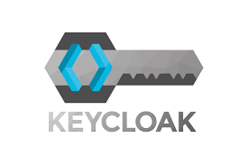
KeyCloak para el acceso
Para securizar el acceso usamos el SSO(Inicio de Sesión Único) de KeyCloak.

Slide 12

Spring Boot
El stack tecnológico que estamos usando en el Backend es: Spring Boot que utiliza Java como lenguaje de programación.

Slide 13
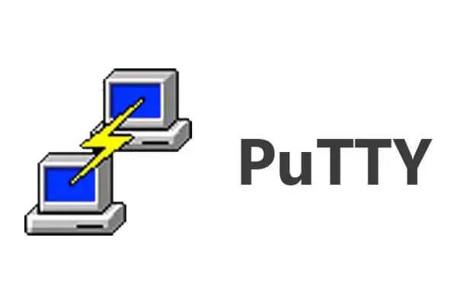
PuttyGen
Usamos Putty KeyGen como herramienta para conexión ssh, además de conectarnos a la vpn privada de opplus.

